Slide 1
图形的秘密

Slide 2
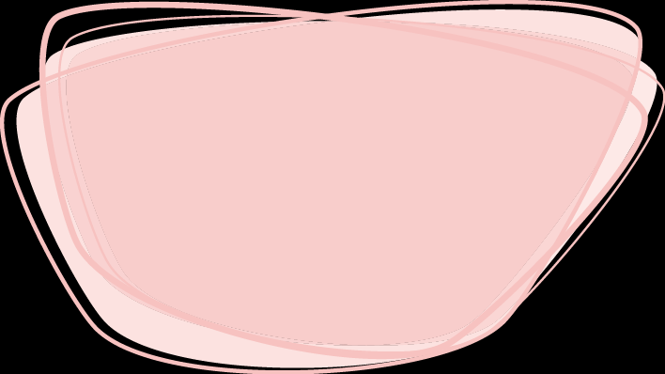
猜一猜
小朋友，你能猜出这三个分别是什么图形吗？说一说看！

Slide 3
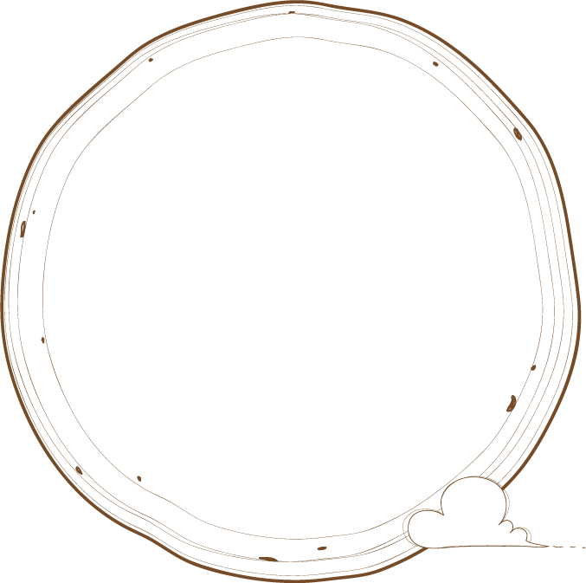
折一折
（图1）
（图2）
1、小朋友猜一猜，图1对折几次变成图2呢？
2、动手试一试！

Slide 4
折一折
（图3）
（图4）
1、图3的长方形对折几次变成图4？
2、折折看！

Slide 5
思考：正方形对折2次，最后是怎样的图形？
( )

Slide 6
对折1次
对折2次
还可以怎么折？

Slide 7
终极思考：正方形对折5次，最后是怎样的图形？
先从对折1次想起……
试试吧！

Slide 8
用一张长方形折出2个三角形

Slide 9
用一张长方形折出1个正方形

